Slide 1
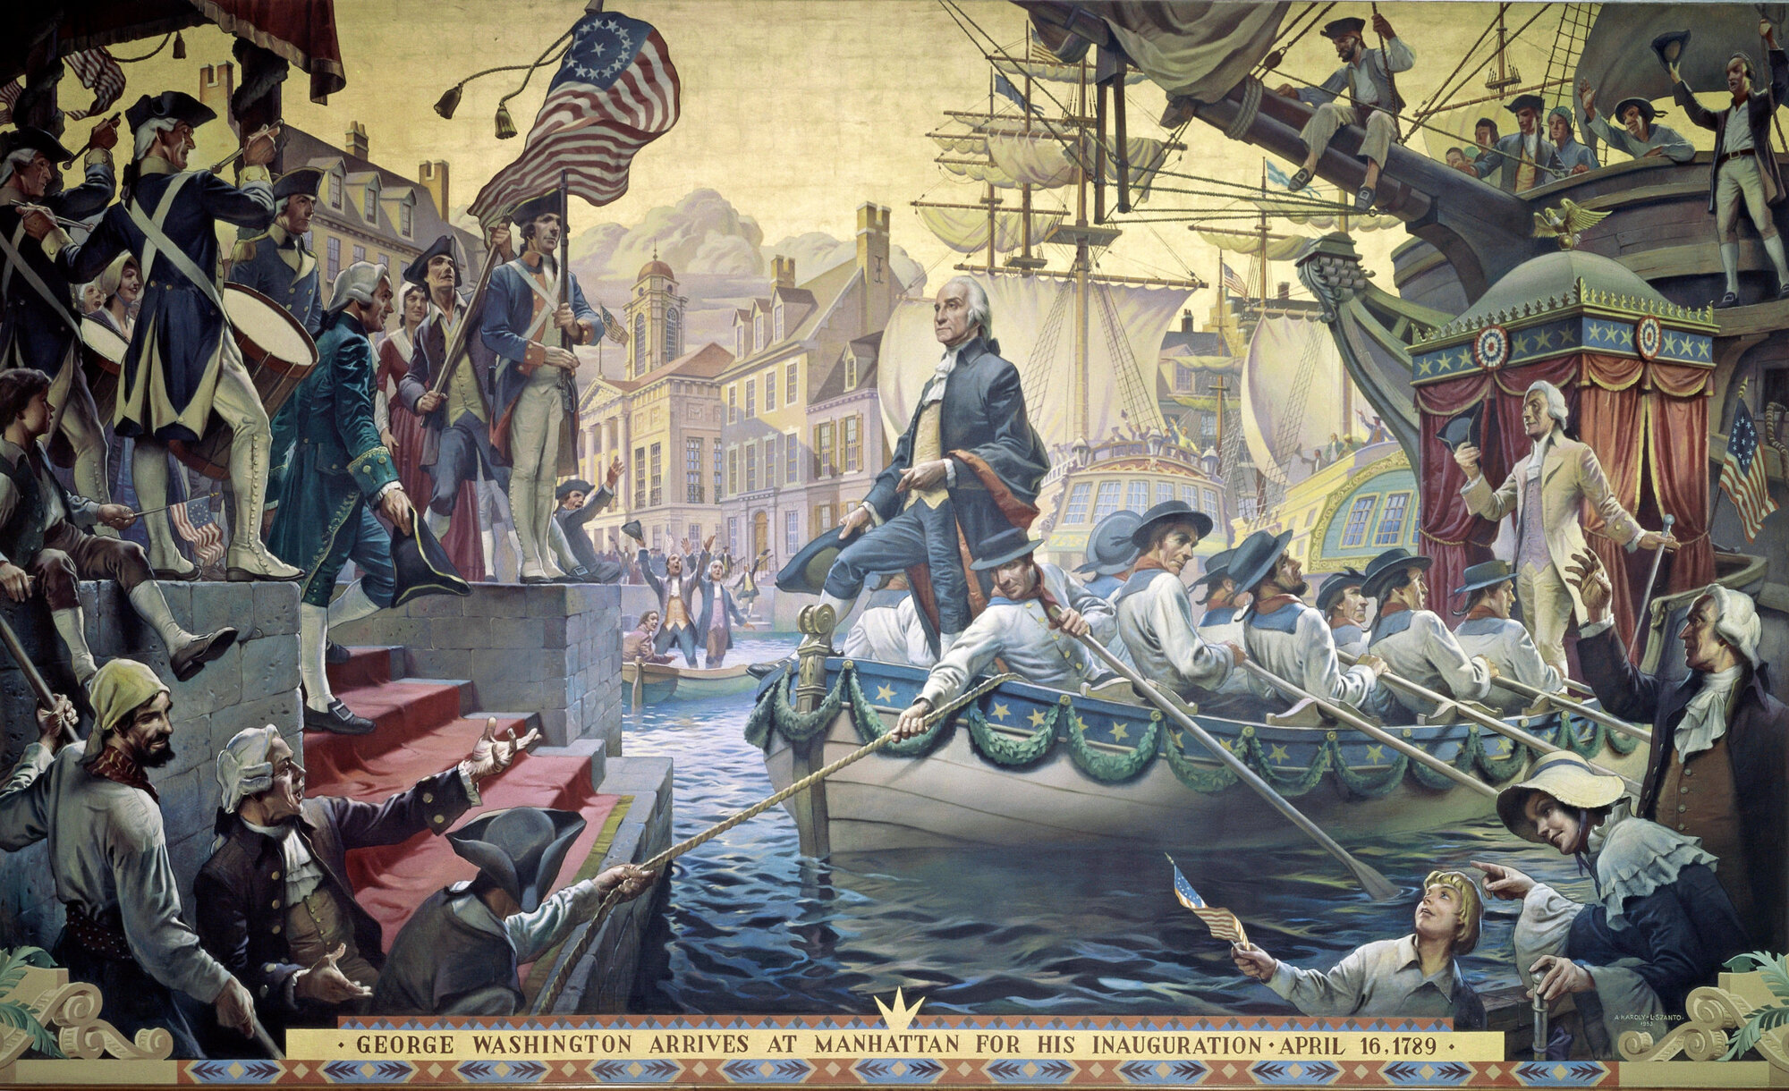
HI4 Yhdysvaltojen itsenäistyminen ja Ranskan vallankumous

Slide 2
Tavoitteet ja rakenne
Miten valistus synnytti Ranskan vallankumouksen ja Yhdysvaltojen itsenäistymisen?
Yhdysvaltojen itsenäistyminen
Ranskan vallankumous

Slide 3

The Patriot
https://www.youtube.com/watch?v=Clh5qDQ1-lI
Minkälainen tarina päähahmolla on?
Minkälaisen kuvan traileri antaa Yhdsvaltain itsenäistymissodasta?
Onko elokuvat mielestäsi luotettava tiedonlähteitä?

Slide 4
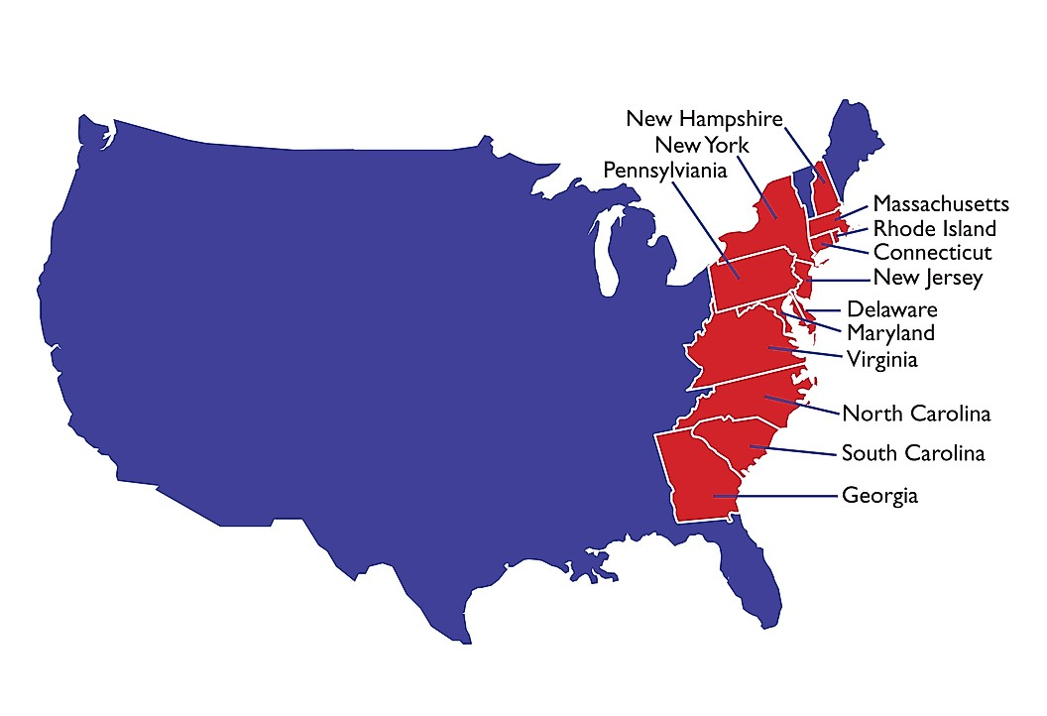
Tutki karttaa. Mitä se kuvaa?
Kuva: worldatlas.com

Slide 5
Pohdi itsenäistymyspyrkimyksiä.
Mitkä tekijät yleensä johtavat jonkin alueen irtautumiseen vanhasta emämaasta?
Mitä seurauksia alueiden itsenäistymispyrkimyksillä voi olla?
Mikä johti Yhdysvalloissa siirtokuntien irtautumiseen Isosta-Britanniasta?
Mitä seurauksia siirtokuntien itsenäistymispyrkimyksillä Yhdysvalloissa oli?

Slide 6
Iso-Britannia ja Ranska siirtomaasodassa (1756–1763)
Iso-Britannia ja Ranska kävivät "suurta siirtomaasotaa" 1700-luvun puolivälissä.
  Kauppa ja siirtomaiden hallinta
Voittaja I-B yritti kerätä sotakustannuksia Pohjois-Amerikan siirtokunnilta uusilla veroilla ja tullimaksuilla.
Siirtokunnat vastustivat verotusta ilman edustusta parlamentissa, mikä johti suhteiden kiristymiseen ja lopulta Yhdysvaltain itsenäisyyssotaan (1775–1783).

Slide 7
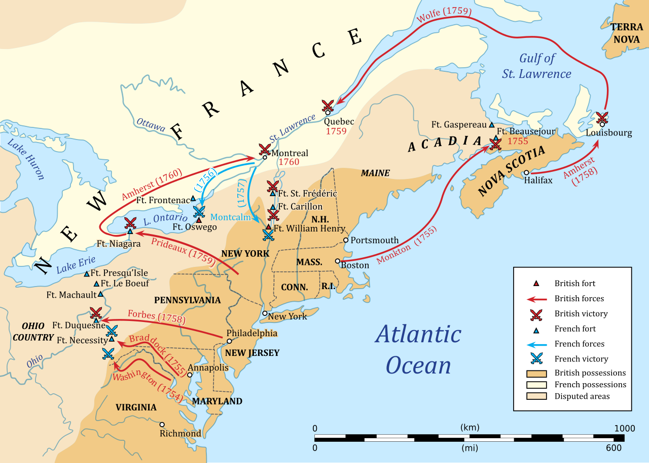

Slide 8
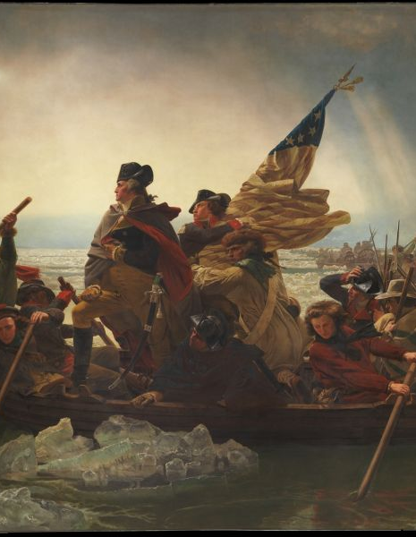
Yhdysvaltain itsenäistyminen
Siirtokunnat julistivat itsenäisyytensä vuonna 1776, korostaen valistuksen periaatteita vapaudesta ja tasa-arvosta.
George Washingtonin johtama siirtokuntien armeija voitti I-Bn, ja vuonna 1783 I-B tunnusti Yhdysvaltain itsenäisyyden.
Uuden valtion hallinto perustui Montesquieun vallan kolmijako-oppiin.

Slide 9
Ote Thomas Jeffersonin laatimasta itsenäisyysjulistuksesta
Pidämme itsestään selvinä totuuksina, että kaikki ihmiset on luotu tasa-arvoisiksi; että heidän Luojansa on suonut heille eräitä luovuttamattomia oikeuksia; että näiden joukossa ovat elämä, vapaus ja pyrkimys onneen. Näiden oikeuksien turvaamiseksi ihmisten keskuudessa on perustettu hallituksia, jotka saavat oikeudenmukaisen valtansa hallittujen suostumuksesta, – – kun mikä tahansa hallituksen muoto tulee milloin tahansa turmiolliseksi näille päämäärille, kansalla on oikeus muuttaa sitä tai poistaa se ja perustaa uusi hallitus – –
Menikö ihan nyt tälleen…?

Slide 10
Aikajana
Lue kappale 11
Tee aikajana Ranskan vallankumouksesta aikajana
Erittele taustat, toimijat ja tapahtumat?
  Mitä, miksi, miten
Palautus pedanettiin
Jos olet nopea niin tehtävä 5 kirjasta

